Slide 1
Continuous Integration (CI) trong Android
Chat GPT + Tandd11

Slide 2
Nội dung chính
Giới thiệu về CI
CI trong phát triển ứng dụng Android
Công cụ CI phổ biến cho Android
Cài đặt CI cho dự án Android
Kêt luận

Slide 3

Giới thiệu về CI

Slide 4
CI/CD là viết tắt của Continuous Integration (Tích hợp liên tục) và Continuous Delivery/Continuous Deployment (Phân phối liên tục/ Triển khai liên tục).

Slide 5
CI (Continuous Integration) là quá trình tự động hóa tích hợp mã nguồn của các nhà phát triển vào nhánh chính của dự án phần mềm một cách thường xuyên. Mục tiêu của CI là phát hiện lỗi sớm, giảm thiểu rủi ro và tăng cường khả năng phối hợp trong quá trình phát triển. Mỗi khi nhà phát triển đưa mã mới vào, hệ thống CI sẽ tự động build và kiểm thử mã để đảm bảo mã không gây ra sự cố cho dự án.
Trong bối cảnh phát triển Android, CI giúp tự động hóa các quy trình build ứng dụng Android, chạy kiểm thử tự động (như unit test, UI test), và đảm bảo rằng ứng dụng luôn ở trạng thái sẵn sàng phát hành.

Slide 6
Continuous Delivery (CD) - Phân phối liên tục
CD là bước tiếp theo sau CI, nơi mã nguồn đã được tích hợp và kiểm thử thành công có thể được đưa tới môi trường staging (hoặc môi trường kiểm thử) sẵn sàng để triển khai. Quy trình này vẫn yêu cầu xác nhận thủ công trước khi triển khai lên môi trường sản xuất (production).
Continuous Deployment (CD) - Triển khai liên tục
Đây là mức độ cao hơn của CD, nơi mã sau khi vượt qua các bài kiểm thử tự động sẽ được triển khai ngay lập tức lên môi trường sản xuất mà không cần can thiệp thủ công. Toàn bộ quá trình từ commit mã đến triển khai là tự động.

Slide 7
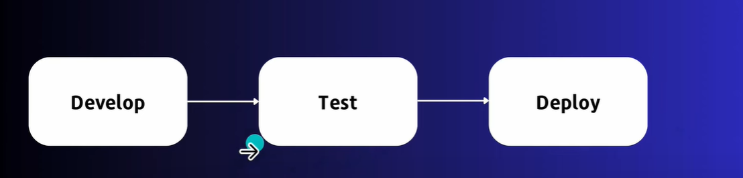
Quy trình thông thường

Slide 8
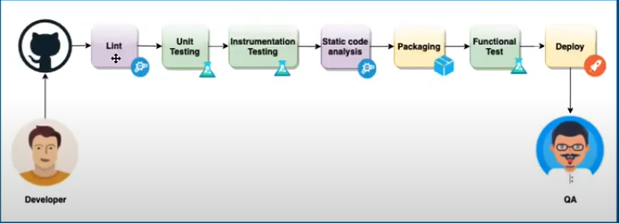
Quy trình trong CICD

Slide 9
II. CI trong phát triển ứng dụng Android
Thách thức trong phát triển Android: Đa dạng thiết bị, phiên bản Android, cấu hình màn hình, v.v.
Lợi ích khi áp dụng CI vào Android:Tự động hóa việc build và kiểm tra mã cho nhiều thiết bị và cấu hình khác nhau.
Dễ dàng quản lý các quy trình kiểm thử (unit test, UI test, integration test) cho từng phiên bản ứng dụng.

Slide 10
Chạy kiểm thử trên máy giả lập (Emulator)
Giả lập thiết bị Android (Emulator) có thể được tạo tự động trong quá trình CI, giúp bạn kiểm tra ứng dụng trên nhiều cấu hình thiết bị khác nhau mà không cần đến thiết bị thật.
Sử dụng lệnh Gradle hoặc Android Emulator plugin để tạo, khởi động và chạy các bài kiểm thử trên emulator. Ví dụ:
Lệnh này sẽ chạy tất cả các bài kiểm thử trên thiết bị giả lập đã kết nối (emulator).
Bạn có thể tạo nhiều emulator với các cấu hình khác nhau (độ phân giải màn hình, phiên bản Android) để kiểm thử tính tương thích của ứng dụng.

Slide 11
Chạy kiểm thử trên thiết bị thật qua dịch vụ đám mây
Bạn có thể tích hợp Firebase Test Lab vào quy trình CI để tự động tải APK lên và chạy kiểm thử trên nhiều thiết bị thực.
Dịch vụ này hỗ trợ cả Unit test, UI test và Robo test (kiểm tra giao diện tự động mà không cần viết code).
Ví dụ về lệnh Gradle để gửi ứng dụng lên Firebase Test Lab:
gcloud firebase test android run --type instrumentation --app app-debug.apk --test app-debug-androidTest.apk

Slide 12
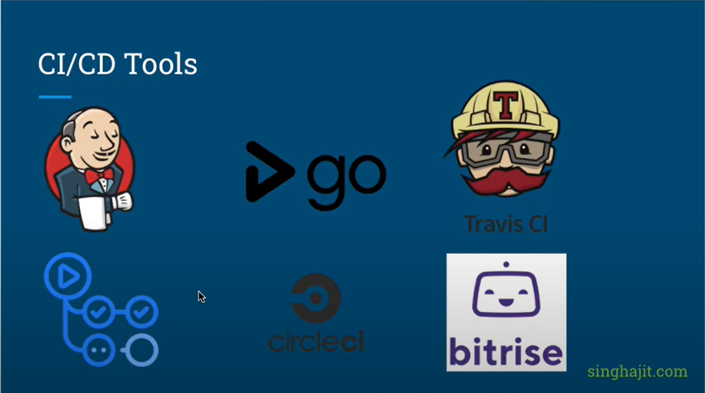
III. Công cụ CI phổ biến cho Android
Jenkins: Công cụ mã nguồn mở, phổ biến để thiết lập các pipeline CI cho Android.
CircleCI: Dịch vụ đám mây cho CI với tích hợp tốt với GitHub.
Travis CI: Dịch vụ CI trực tuyến, dễ tích hợp với dự án Android trên GitHub.
GitLab CI/CD: Tích hợp CI/CD trong GitLab, hỗ trợ tốt cho Android.
Bitrise: Nền tảng CI/ClD chuyên dành cho mobile app, bao gồm Android.

Slide 13
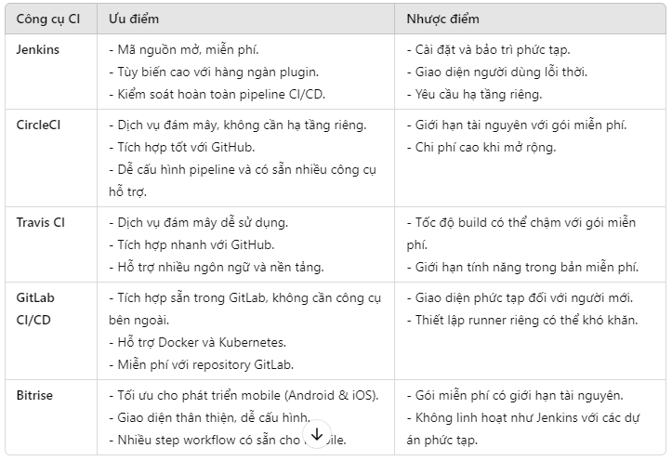

Slide 14
IV. Cài đặt CI cho dự án Android
Bước 1: Chuẩn bị dự án Android
Bước 2: Tạo thư mục GitHub Actions
Truy cập vào repository của bạn trên GitHub.
Tạo một thư mục mới trong gốc dự án tên là .github/workflows.
Trong thư mục này, tạo một file YAML cho GitHub Actions, ví dụ: android.yml.
Bước 3: Cấu hình CI/CD trong GitHub Actions
Dưới đây là cấu hình YAML mẫu để thiết lập CI cho Android trên GitHub Actions:

Slide 15
name: CI
on:
push:
branches: [main]
pull_request:
branches: [main]
jobs:
sample:
runs-on: ubuntu-latest
steps:
- name: Checkout the code
uses: actions/checkout@v2
- name: Run sample script
uses: echo Hello, world
name - đề cập đến tên của hành động.
on push, pull_request - Điều này chỉ định nhánh sẽ được sử dụng cho quy trình CI khi có push hoặc pull_request vào nhánh được chỉ định.
jobs - được sử dụng để chỉ định các công việc cần thực hiện.
sample - tên của công việc cần được thực hiện.
runs-on - chỉ định máy chủ nào sẽ thực hiện quy trình, chẳng hạn như ubuntu.
steps (name, uses) - Mỗi bước có tên và sử dụng riêng, và bước đầu tiên nên là kiểm tra mã nguồn (checkout code).

Slide 16
name - đề cập đến tên của hành động.
on push, pull_request - Điều này chỉ định nhánh sẽ được sử dụng cho quy trình CI khi có push hoặc pull_request vào nhánh được chỉ định.
jobs - được sử dụng để chỉ định các công việc cần thực hiện.
sample - tên của công việc cần được thực hiện.
runs-on - chỉ định máy chủ nào sẽ thực hiện quy trình, chẳng hạn như ubuntu.
steps (name, uses) - Mỗi bước có tên và sử dụng riêng, và bước đầu tiên nên là kiểm tra mã nguồn (checkout code).

Slide 17
V. Tổng kết
Ưu điểm
Tự động hóa quy trình phát triển: Giảm thời gian và lỗi do con người nhờ tự động hóa toàn bộ quá trình.
Phát hiện lỗi sớm: Lỗi được phát hiện và xử lý ngay trong giai đoạn phát triển ban đầu.
Tăng cường chất lượng sản phẩm: Kiểm thử tự động đảm bảo chất lượng cho mỗi thay đổi.
Tăng cường hợp tác nhóm: Giúp các thành viên làm việc đồng bộ, giảm xung đột mã nguồn.
Đẩy nhanh tốc độ triển khai: Bản phát hành có thể được đưa lên sản xuất nhanh chóng.
Giảm rủi ro triển khai: Các triển khai nhỏ lẻ, thường xuyên giúp dễ quay lại nếu gặp lỗi.

Slide 18
Nhược điểm:
Chi phí ban đầu cao: Cần đầu tư tài nguyên và thời gian để thiết lập pipeline.
Đòi hỏi kỹ năng cao: Cần kỹ năng DevOps để quản lý pipeline và các công cụ liên quan.
Khó khăn trong quản lý pipeline phức tạp: Dự án lớn với nhiều bước kiểm thử và triển khai đòi hỏi quản lý tốt.
Phụ thuộc vào công cụ: Sự cố từ công cụ có thể làm gián đoạn quy trình.
Cần quản lý cấu hình tốt: Quản lý môi trường và cấu hình pipeline phải được thực hiện cẩn thận để tránh lỗi.

Slide 19
Tài liệu tham khảo
https://tharunbalaji2004.hashnode.dev/android-ci-cd
Android CI/CD Using GitHub Actions || Part 2 || Ajit Singh (youtube.com)
https://github.com/HaHaHaHa98/Demo-CICD

